Slide 1
■ガチャ演出ついて
●更新履歴
更新日 | 主な内容 | 備考
2020.2.5 | 書類作成
2020.02.12 | p.3 演出フローを修正 （鈴木） p.4 想定演出について記載（鈴木）
2020.02.27 | p.3/4 演出フローを修正（鈴木） p.8 入室キャラを変更（鈴木） p.10 昇格演出の内容を修正（鈴木）
2020.03.05 | p.4 フロー名を修正（伊藤） p.5/9 竜子★5以上確定と表記修正（伊藤）

Slide 2
■ガチャ演出ついて
●10連ガチャの際の演出について
開始時画面で更衣室を10室まとめて表示させ、それ以降のフローは1枚ずつ順に行う。
●スキップボタン押下時の遷移について
スキップボタンを押下することでガチャ結果画面に遷移させる。
10連時は、すべての演出を飛ばすALLSKIPと今見ている演出だけ飛ばす単体SKIPを用意する。
●シーンについて
作成するシーンは以下の通り
No. | シーン名 | 説明
1 | 単発ガチャレアリティ示唆演出シーン | 試着室が表示される
2 | 10連ガチャレアリティ示唆演出シーン | 試着室が10個並んで表示される
3 | キャラ入室＆着替え演出シーン① | キャラが試着室に入るシーン
4 | キャラ入室＆着替え演出シーン② | キャラが試着室で着替えるシーン
5 | 昇格演出シーン | 別のキャラが試着室に入るシーン
6 | 結果表示演出シーン | キャラが着替えて試着室から出てくるシーン

Slide 3
■ガチャ演出ついて
●単発ガチャ演出フロー
レアリティ示唆演出
結果示唆
昇格演出
結果表示演出
キャラ入室＆着替え演出
通常タップ
通常カーテン
ピックアップ示唆
★5ピックアップ
通常カーテン表示
★3示唆
or
昇格演出
通常タップ
金カーテン
★5示唆
★5
金カーテン表示
→★4示唆
or
通常タップ
虹カーテン
昇格演出
★4示唆
★4
虹カーテン表示
→★5以上示唆
昇格演出
★3示唆
★３

Slide 4
■ガチャ演出ついて
●10連ガチャ演出フロー
レアリティ示唆演出
結果示唆
昇格演出
結果表示演出
キャラ入室＆着替え演出
通常タップ
通常~虹カーテン
ピックアップ示唆
★5ピックアップ
※試着室を10個並べて表示
カーテンの色で結果示唆
昇格演出
通常カーテン表示
★3示唆
金カーテン表示
→★4示唆
★5示唆
★5
虹カーテン表示
→★5以上示唆
昇格演出
★4示唆
★4
昇格演出
★3示唆
★３

Slide 5
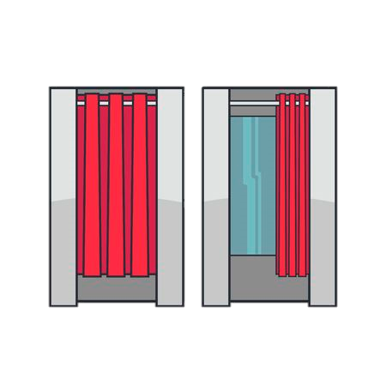
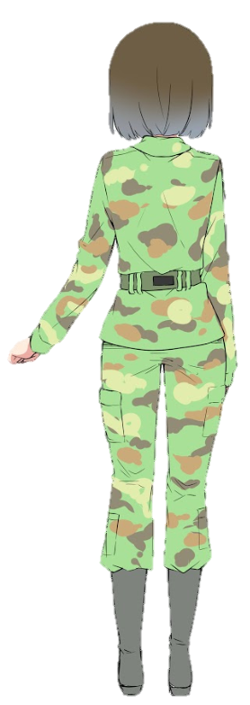
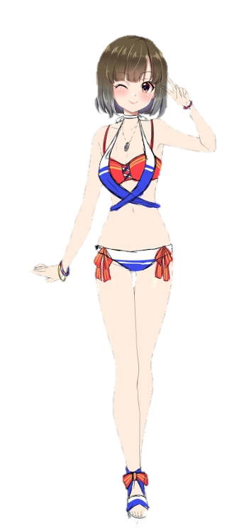


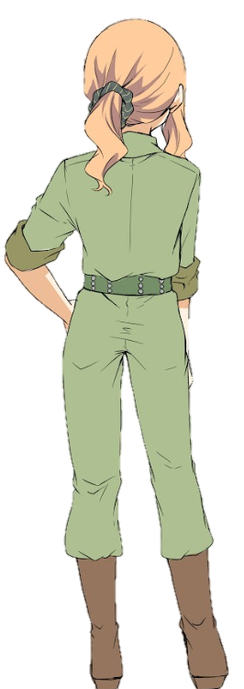
■ガチャ演出ついて
●想定演出について
※あくまでイメージです
単発ガチャレアリティ示唆演出
キャラ入室演出
キャラ着替え演出
結果表示演出
試着室のカーテン表示
試着室にキャラが入る
キャラがTR衣装を着て登場
キャラの足元は見えるように
カーテンの色で
レアリティ示唆
キャラは基本ランダム
昇格無しの★5の場合のみ
カードのキャラを表示
黒木入室の場合、昇格確定
キャラが着替える感じでゴソゴソ
10ガチャレアリティ示唆演出
昇格演出
＊昇格演出は複数回あり
試着室のカーテンを
10連続表示
別のキャラが試着室に入る
…
奥行きのある並びで
激アツ！キャラ
キャラは基本ランダム
★5への昇格時のみ
カードのキャラを表示
ボイスで中に2人以上
いることを示唆
ジャンヌ…★5ピックアップ確定
竜子…★5以上確定

Slide 6


■ガチャ演出ついて
●単発ガチャレアリティ示唆演出シーンについて
カーテンの色でレアリティを示唆：金→★4
画面中央に試着室を表示
カーテンの色でレアリティを示唆：虹→★5以上
カーテンの色でレアリティを示唆。
金→★4以上
虹→★5以上

Slide 7
■ガチャ演出ついて
●10連ガチャレアリティ示唆演出シーンについて
試着室を10個並べて表示
試着室の横を通るように映す
カーテンの色でレアリティを示唆。
金→★4以上
虹→★5以上
カメラを奥に移動させる感じ
試着室は横並びでも可

Slide 8
■ガチャ演出ついて
●キャラ入室＆着替え演出シーンについて
試着室にキャラを入室させる
試着室の中でキャラが着替える
入室キャラは以下の通り
・水谷凛子
・ＪＫ
・真崎シュナイツ
・リリアン・バスキア
・君島レイコ
・エミリー・グリーン
・月宮あずさ
・赤木結羽子
・波湖
・ラーラ
・五月今日子
・鉄輪翔子
・平密日芽
計13体（黒木ジャンヌと平密竜子を除く）
キャラが試着室に入る
試着室の中でごそごそ動く感じ

Slide 9
■ガチャ演出ついて
●昇格演出シーンについて
もう一度試着室にキャラを入室させる
★5以上への昇格時
→専用キャラを入室させる
★4への昇格時
→入室したキャラ以外のランダムキャラを入室させる
※昇格演出は連続で発生する可能性あり
※★3から★5ピックアップへ一気に昇格することもある
※カーテンの色は変化させない
入室キャラは以下の通り
・黒木ジャンヌ（昇格専用キャラ）※★5ピックアップ確定
・平密竜子（昇格専用キャラ） ※★5以上昇格確定
・水谷凛子
・ＪＫ
・真崎シュナイツ
・リリアン・バスキア
・君島レイコ
・エミリー・グリーン
・月宮あずさ
・赤木結羽子
・波湖
・ラーラ
・五月今日子
・鉄輪翔子
・平密日芽
誰かが入ってきた後に、登場する可能性がある。
登場するとレアリティが１段階上がる。
ここで入室するキャラが…
黒木、平密の場合（激アツ昇格演出へ）
→キャラ入室シーンで入ったキャラが衣装を着て登場
それ以外のキャラの場合
→このシーンで入室したキャラが衣装を着て登場
（昇格しない場合もあります）

Slide 10
■ガチャ演出ついて
●結果表示演出シーンについて
試着室に入ったキャラがカードの衣装を着てor身に着けて表示される
レアリティに応じて登場時のエフェクトを派手にする
ポーズは全キャラ共通のものとする

